Slide 1

Pylint
Bildquelle: https://sitefactory.com.br/marketing-digital/startups-utilizam-marketing-digital-ao-seu-favor/
Fallstudie Entwicklungswerkzeuge

Slide 2
Inhalt
Allgemeines über Pylint
Linter
PEP 8
Wofür wird Pylint benötigt
Praxis Teil
Vor- und Nachteile
Alternativen/ Konkurenz

Slide 3
Allgemeines über Pylint
Linter für Python
Statische Codeanalyse
Prüft auf richtige Formatierung
Beinhaltet Pyverse
Verwendung alleinstehend oder in IDE Integriert
Veröffentlichung: 2001
Entwickler: Sylvain Thénault
Geschrieben in Python

Slide 4
Was sind Linter
Tools zur statischen Code Analyse
Zeigen Programm-, Formatierungsfehler und verdächtige Strukturen auf.
Kommt ursprünglich aus Unix

Slide 5
PEP 8
Code Layout: - Leerzeichen anstatt Tabulator - Klammern außerhalb von Listen - Max. Zeilenlänge: 79 Zeichen - Leerzeichen richtig setzten
Namenskonventionen: - Keine einzelnen Zeichen - Variablennamen in snake_case - Klassennamen in CamelCase
Programmier Empfehlungen: - Kein overload in return statements

Slide 6
Wofür wird Pylint benötigt
Clean Code
Code-Qualität erhöhen
Fehler reduzieren
Code wird lesbarer und wartbarer
Einheitlicher Code
Objektive Messbarkeit der Code Qualität

Slide 7
Praxis Teil 1
PyLint Allgemein
Reports erstellen
Filtern
Hilfe anfragen

Slide 8
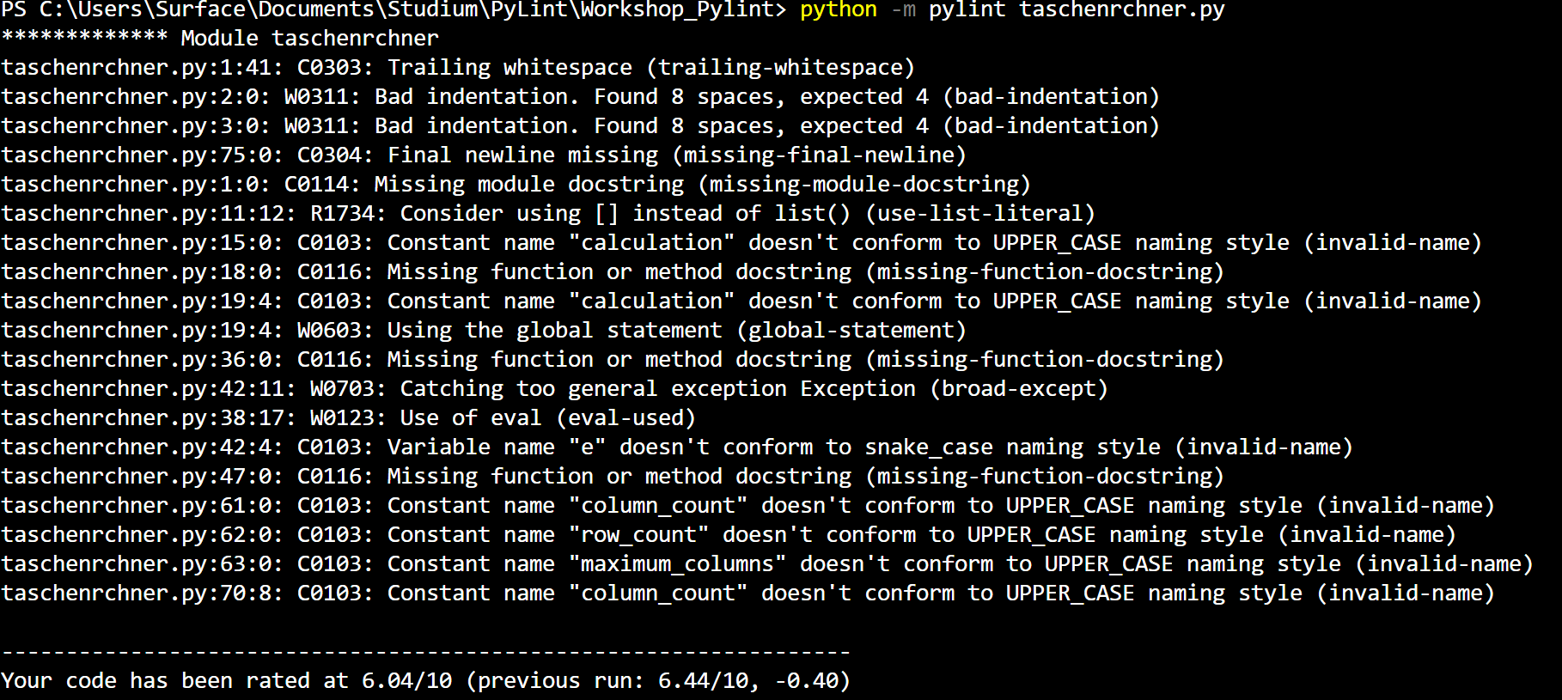





































Aufgabe 1 – Pylint ausführen
Führt Pylint durch "pylint <dateiname>.py" auf einem Python Code aus, an welchem Ihr selbst gearbeitet habt.
Zeilen, in denen die Rückmeldung zutrifft Message-ID Message Symbol

Slide 9
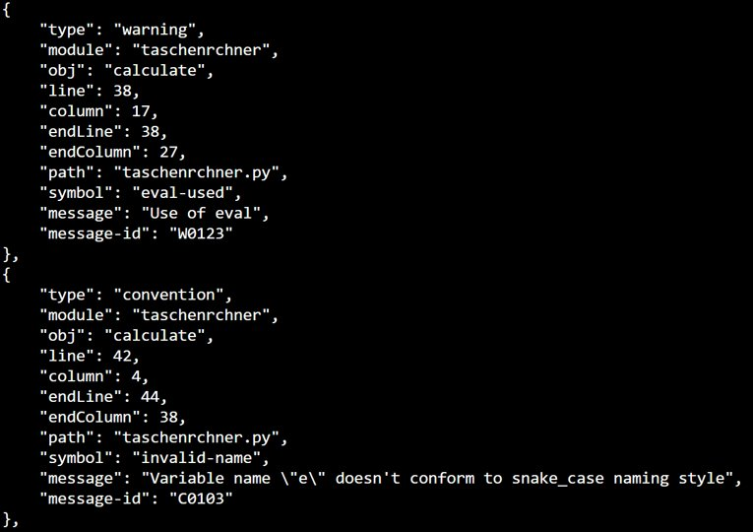



Aufgabe 1 – Pylint ausführen
Führt Pylint nochmals auf euren Code aus. Diesmal ändert jedoch das Output-format zu Json mithilfe des Befehls "--output-format=<format>" --> Symbol, Massage und Massage-id sind die wichtigsten Elemente
Zeilen, in denen die Rückmeldung zutrifft Message-ID Message Symbol

Slide 10
Aufgabe 1 – Pylint ausführen
(C) convention, für nicht eingehaltende Standards (R) refactor, für "bad code smell" (W) warning, für python-spezifische Probleme (E) error, für mögliche Bugs im Code (F) fatal, falls ein Error ensteht, welches die Ausführung von Pylint verhindert

Slide 11
Aufgabe 2 – Pylint Report erstellen
Wendet Pylint mit dem „–report=y“-Befehl an, um mehr Informationen über eure Analyse zu erhalten. Schreibt raus:
Anzahl, wie oft jede Kategorie der Meldungen (Conventions, Warnings, Refactors, Error) vorkam
Die Top 3 Rückmeldungen, die am häufigsten vorkommen (wichtig für später)

Slide 12
Aufgabe 3 – Filtern & Hilfe Anfragen
Führt Pylint wieder auf euren code aus, diesmal filtert mithilfe des "--disable=<massage id/category/message>" Befehls. --> Filtert alle Rückmeldungen vom Type "Convention" raus --> Filtert die meist vorkommende Meldung in eurem Code raus (Top 3 Meldungen)
Durch "pylint –help" kann Hilfestellung zu PyLint ausgeführt werden. Das geht auch bei einzelnen Rückmeldungen mithilfe des Befehls "pylint –help=<message-id/message>" Nutze den Befehl, um mehr Informationen zu deinen Top 3 Nachrichten zu erhalten.

Slide 13
Pause 15 minuten

Slide 14
Praxis Teil 2
Pylint Übungen

Slide 15
Aufgabe 4 – Übungsaufgabe Conventions
Führt Pylint auf „Convention.py“ aus und behebt alle Rückmeldungen. Zur Hilfe habt ihr das Cheat Sheet und den –help=<massage-id/message> - Befehl.

Slide 16
Aufgabe 4 – Übungsaufgabe Configuration
Erstellt eine Configuration-Datei. Erstellt hierzu eine txt-Datei und nennt sie "myconfig.pylintrc".
Erstellt einen "Checker". Schreibt dazu folgenden Text in die "myconfig.pylintrc": [MESSAGES CONTROL] --disable=C

Slide 17
Aufgabe 4 – Übungsaufgaben
Führt Pylint auf folgende Dateien aus und behebt die Rückmeldungen:
Error.py / Behebt nur die Errors! Filtert alle Rückmeldungen raus, welche nicht zum Typ "Error" gehören.
Refactor.py / Behebt nur die Refactors! Filtert alle Rückmeldungen raus, welche nicht zum Typ "Refactor" gehören.
Warning.py / Behebt nur die Warnings! Filtert alle Rückmeldungen raus, welche nicht zum Typ "Warning" gehören.
Tipp: Parallele ausführung durch "pylint <dateiname1>.py, <dateiname2>.py, …" Ihr könnt zum filtern –disable=<message (id)> im Terminal oder in der Config-Datei eingeben.

Slide 18
Bonusaufgabe
Führt Pylint auf der "MaXeRrOrS.py" Datei aus und sorgt für einen Score von 10.
Ihr dürft 3 Sachen in der Config-Datei verändern oder deaktivieren, die euch helfen eure Rückmeldungen zu beheben.

Slide 19
Praxis Teil 3
Abschlussaufgabe

Slide 20
Abschlussaufgabe
Sorgt bei der Datei "taschenrchner.py" für einen Score von 10/10.
Die Konstanten sind gewollt nach dem snake_case naming style benannt worden.
In der Standard Konfiguration wird jedoch "UPPER_CASE" als naming sytle bei Kostanten geprüft. Setze in der Config-Datei den "--const-naming-style=<naming-style>" - Checker um die Prüfung des naming style zu ändern.

Slide 21
Vorteile
Mit Pylint können ohne Probleme aktuelle Quelltexte geprüft werden
Das Werkzeug wird heute noch weiterentwickelt und gepflegt
Pylint kann einen Codierungsstil durchsetzen, was dazu beitragen kann, dass der Code leichter zu lesen und zu warten ist.
Pylint bietet über eine Konfigurationsdatei die Möglichkeit, die Analyse einzuschränken und auf seine Bedürfnisse anzupassen.

Slide 22
Nachteile
Bei Standard Konfiguration kann eine falsch Positive Fehlermeldung kommen
Pylint kann langsam sein, insbesondere bei vielen Zeilen Code
Pylint findet nicht alle Arten von Fehlern
So können Syntaxfehler oder Logikfehler nicht gefunden werden
Der Code wird nicht ausgeführt, um Laufzeitfehler zu überprüfen

Slide 23
Vergleich mit anderen tools: Pyflakes
Pyflakes ist ein Static-Analysis-Werkzeug für Python
Quellcode auf Syntaxfehler und andere Probleme überprüft
Es überprüft keine Stilprobleme oder Code-Komplexität
schnell und einfach zu verwenden

Slide 24
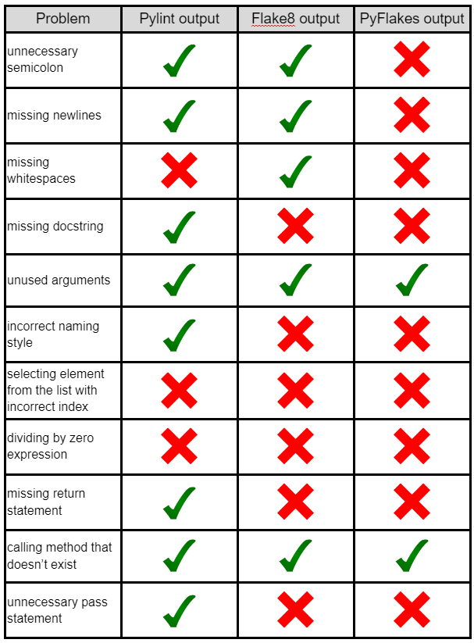
Alternative 2: Flake 8
Flake 8 ist ein Static-Analysis-Werkzeug
Überprüft Quellcode auf Syntaxfehler, Stilprobleme und Code-Komplexität
Kombiniert mehrere Werkzeuge, darunter Pyflaskes, Pycodestyle und McCabe

Slide 25

Mentimeter
The voting code 7863 9653

Slide 26
Bildungscampus
vielen dank für ihre Aufmerksamkeit
Oliver Daub, odaub@stud.hs-heilbronn.de
Dennis Stehle , dstehle@stud.hs-heilbronn.de
Robin Starkl, rstarkl@stud.hs-heilbronn.de

